Slide 1


Slide 2
Пераклад Drupal
Прэзентацыя конкурса

Slide 3

Галоўны матыў
Спазнай сістэму!

Slide 4
Што такое Open Source і Open Culture?

Slide 5
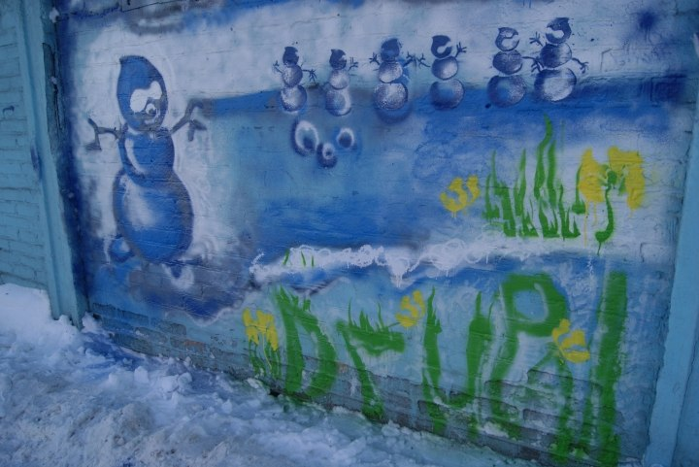
Вузка: Open Source
Свабоднае выкарыстанне
Распаўсюд
Удасканаленне і змяненне пад патрэбы базавага прадукта
15,974

Slide 6

Шырока: Open Culture
Вялікі рух па ўсім свеце
Разнастайны ўдзел у развіцці праекта (адказы на форумах навічкам, тэставанне, пераклад)
781,175

Slide 7

Што такое Drupal?
Сайты, вэб-сэрвісы
Ядро і модулі (тэмы)

Slide 8

Чаму Drupal?
Першы сайт
Справа густа (альтэрнатывы)
Супольнасць

Slide 9

Супольнасць Drupal
Распрацоўшчыкі па ўсім свеце
У тым ліку ў Беларусі
Адкрытасць да абмену
Агульная справа (коза ностра, рэспубліка)
Адкрытая культура

Slide 10

Чаму Фаланстэр?
Плённыя справы – падтрымка публікі
Новыя веды – думаючая моладзь
Аўтаномныя супольнасці!
Выпрабоўваць сацыяльныя навацыі

Slide 11

Drupal-клуб
Спазнаём сістэму Drupal
Вырашаем складаныя моманты
Пераклад Drupal

Slide 12
Як звязацца з намі?
drupal-sliot.by
альбо zabej.info
skype: fannrmus

